Slide 1
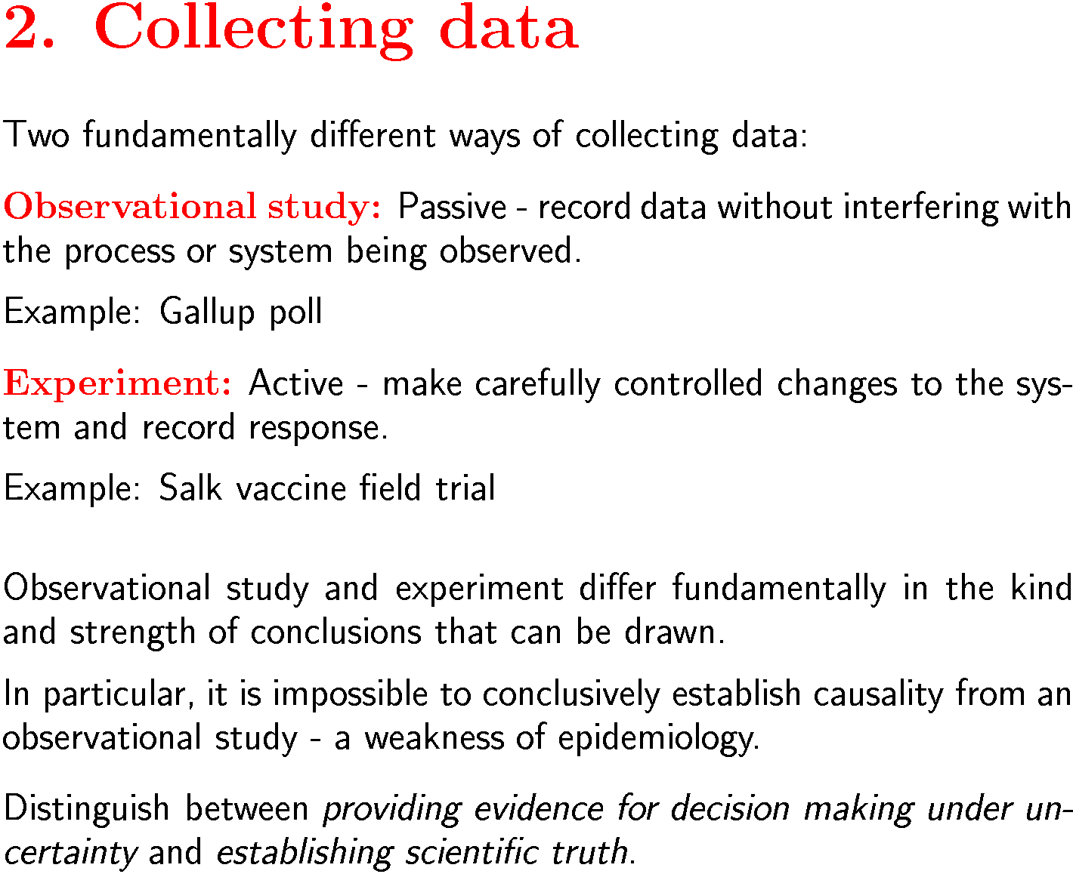
Stat/Math 390, W 2004, W. Stuetzle

Slide 2
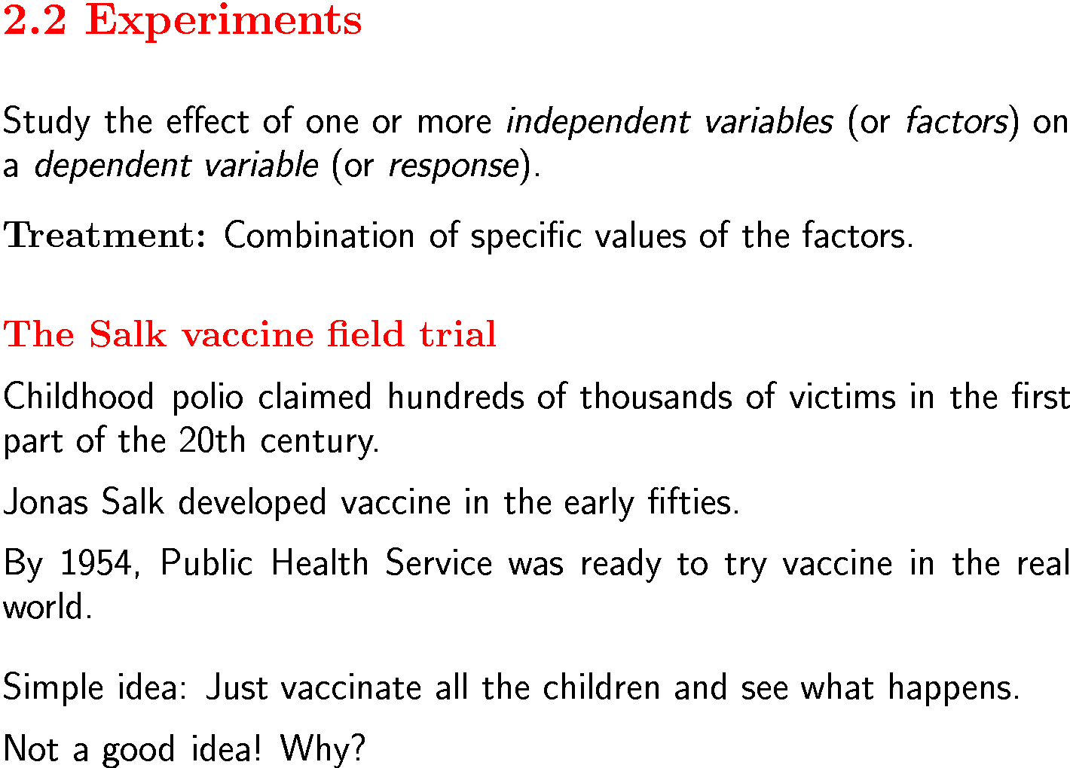
Stat/Math 390, W 2004, W. Stuetzle

Slide 3
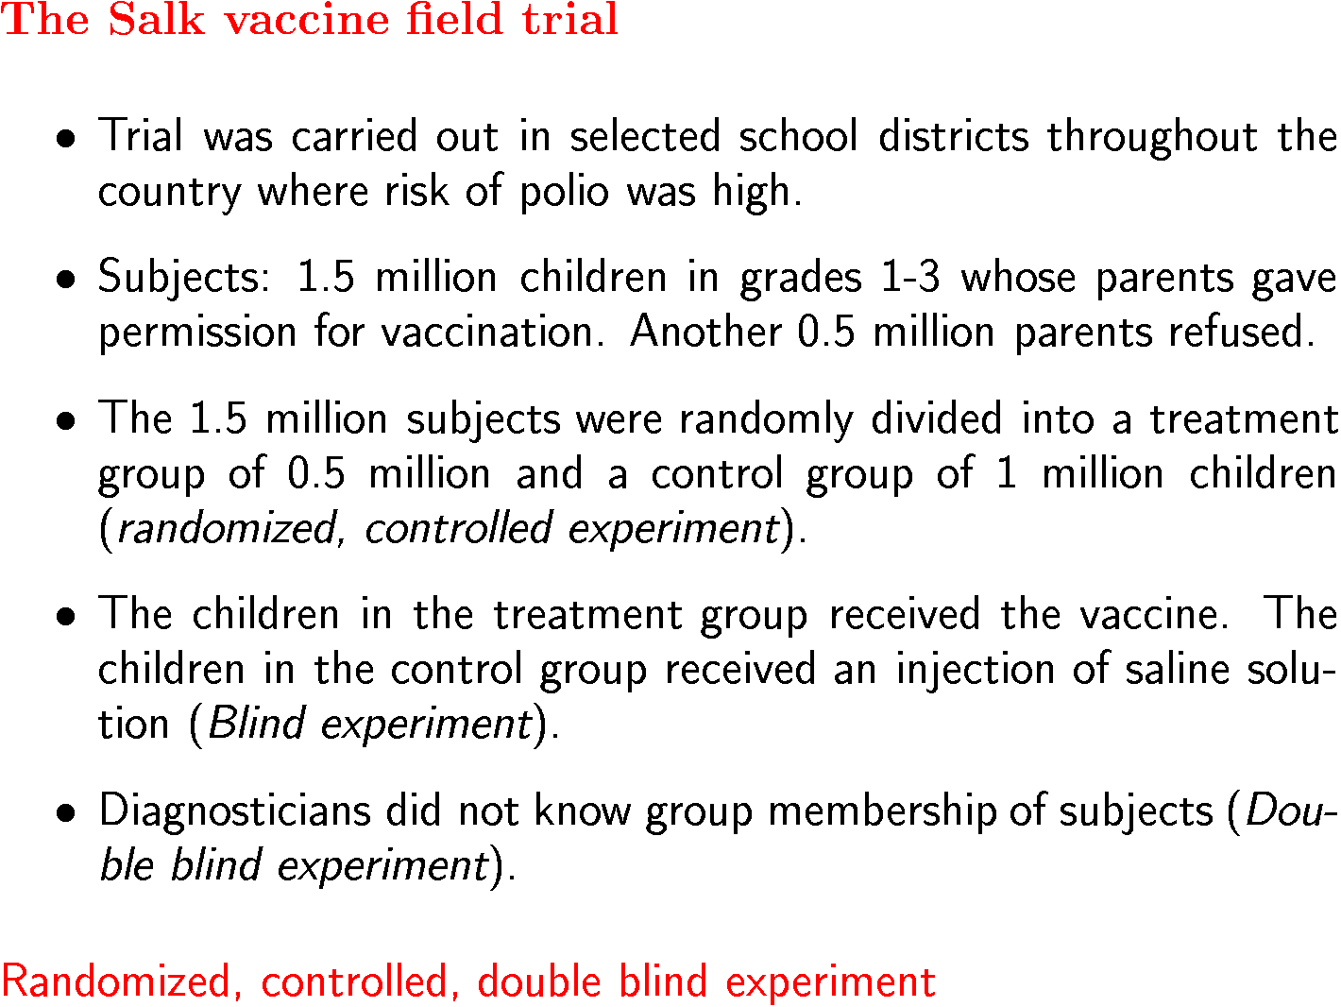
Stat/Math 390, W 2004, W. Stuetzle

Slide 4
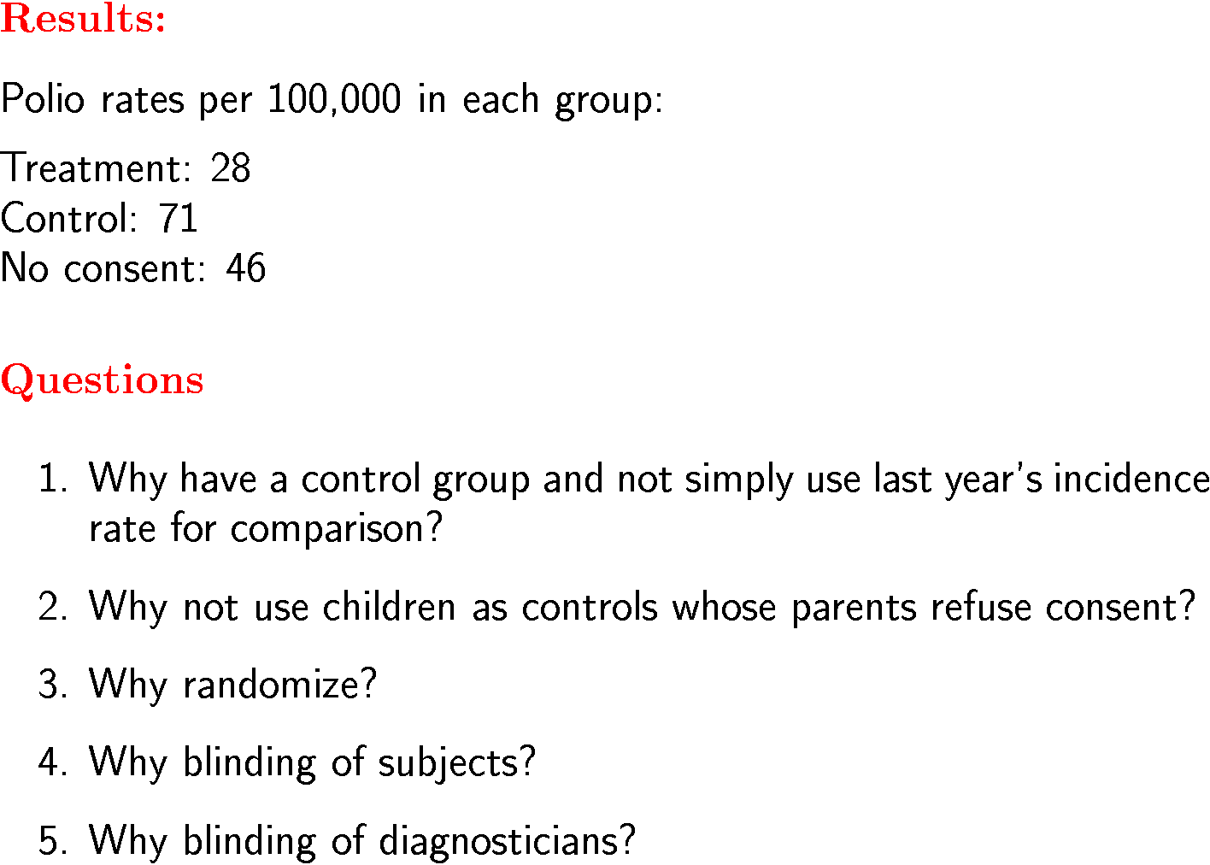
Stat/Math 390, W 2004, W. Stuetzle

Slide 5
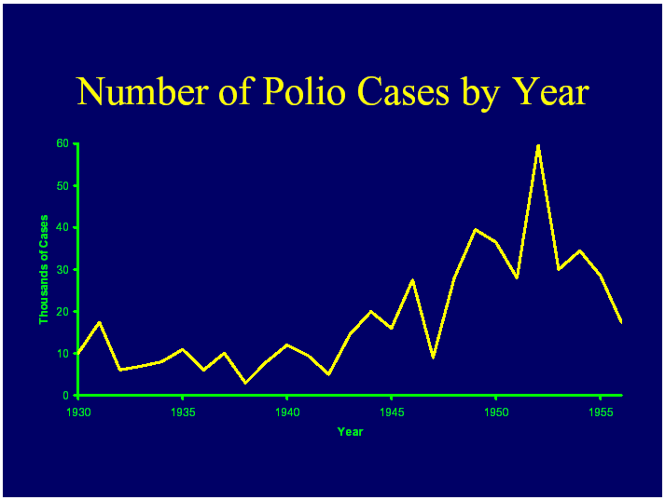
Stat/Math 390, W 2004, W. Stuetzle

Slide 6
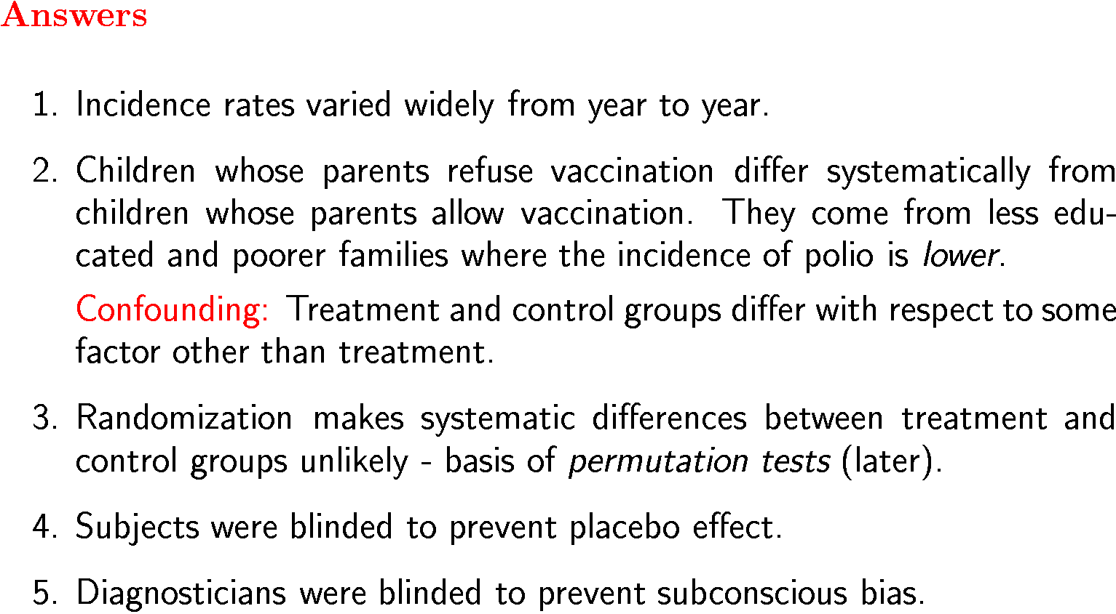
Stat/Math 390, W 2004, W. Stuetzle

Slide 7
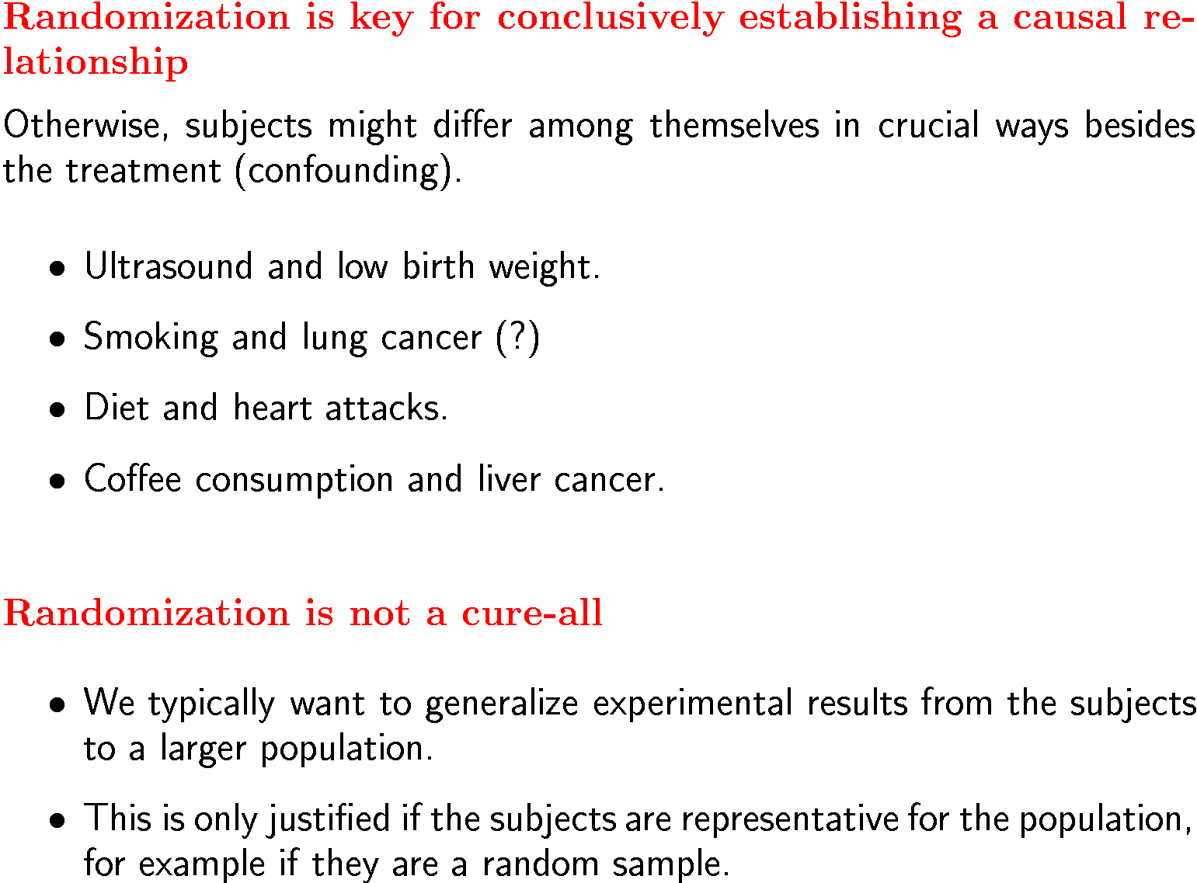
Stat/Math 390, W 2004, W. Stuetzle

